Slide 1

সবাই কে শুভেচ্ছা

Slide 2

হুমায়ুন কবির
সহকারি শিক্ষক
বাগমারা উচ্চ বিদ্যালয়
লালমাই, কুমিল্লা।
মোবাইলঃ ০১৭২৭০০৭২৬২
ইমেইলঃ humayun.bagmara@gmail.com

Slide 3
পাঠ
বিষয়ঃ-ব্যবসায় উদ্যোগ ।
ব্যবসায়ের নৈতিকতা ও সামাজিক দায়িত্ব ।
অধ্যায়- একাদশ
শ্রেণি-দশম
সময়-45মিনিট ।

Slide 4
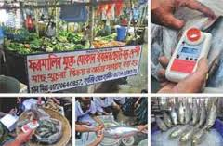
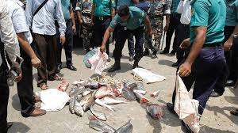
পণ্যের ফরমালিন পরীক্ষা
করা হচ্ছে
ফরমালিন যুক্ত পণ্য নষ্ট করা হচ্ছে

Slide 5
আজকের পাঠ
‘ব্যবসায়ে নৈতিকতা ও সামাজিক দায়বদ্ধতা’

Slide 6
শিখনফল
পাঠশেষে শিক্ষার্থীরা-
১) ব্যবসায়িক মূল্যবোধ ও নৈতিকতা কী তা বলতে পারবে ।
২) রাষ্ট্র ও সমাজ়ের মানুষের প্রতি ব্যবসায়িক দায়বদ্ধতা ব্যাখ্যা করতে পারবে ।
৩) ব্যবসায়ের কারনে পানি,বায়ু,শব্দ দূষনের প্রভাব বিশ্লেষণ করতে পারবে।

Slide 7
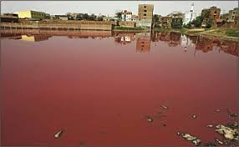
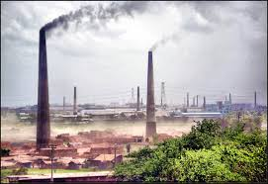
শিল্প বর্জ্যের কারনে পানি দুষণের চিত্র
ধোয়ার কারণে বায়ূ দূষণ

Slide 8
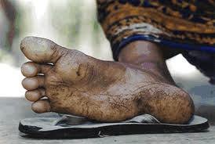
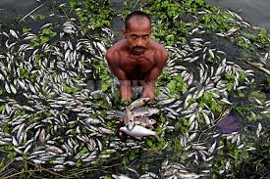
শিল্পের দূষণের কারনে মানুষ ও প্রাণির উপর প্রভাব

Slide 9
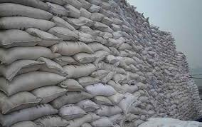
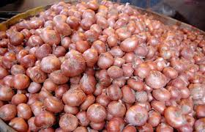
কৃত্রিম সংকট সৃষ্টির চিত্র ১
কৃত্রিম সংকট চিত্র ২

Slide 10
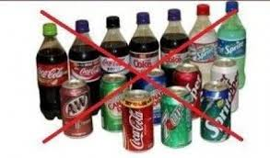
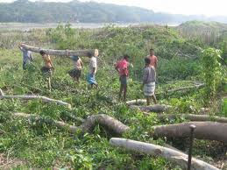
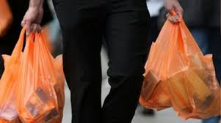
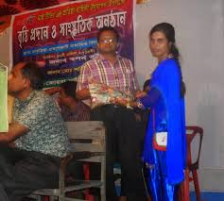
মেয়াদোত্তীর্ন পন্য-দ্রব্য্ বিক্রি না করা ।
পরিবেশের ক্ষতি সাধন না করা ।
পলিথিন ব্যাগ ব্যবহার না করা ।
জন কল্যান মুলক কাজ ।

Slide 11
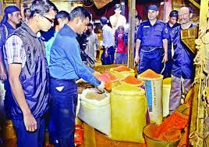
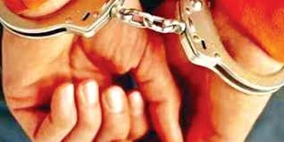
আইনশৃঙ্খলা বাহিনী কর্তৃক বাজার পর্যবেক্ষণ
ভেজাল পণ্য ব্যবসায়ীর
দন্ড

Slide 12
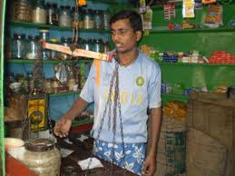
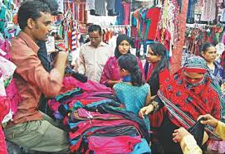
পণ্যের সঠিক মাপ দেওয়ার
চিত্র
ব্যবসায়িক সুনামের কারনে
দোকানে ভিড়ের চিত্র

Slide 13
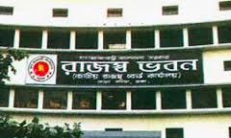

Slide 14

নৈতিকতা সম্পন্ন ব্যবসায়ের জন্য পুরস্কার

Slide 15
দলীয় কাজ:
ব্যবসায় ক্ষেত্রে নৈতিকতার প্রয়োজন কেন ?ব‌্যাখ‌্যা কর।

Slide 16
মূল্যায়ন
১)নৈতিকতা কী?
২) ভেজাল খাদ্য কাকে বলে?
৩) ব্যবসায়ে কৃত্রিম সংকট কিভাবে সৃষ্ঠি হয় ।

Slide 17
বাড়ীর কাজ
শুধু মুনাফা অর্জ়ন নয় নৈতিকতা ব্যাবসায়ের সামাজিক দায়িত্ব ব্যবসায়ে এর প্রভাব লিখে আনবে ।

